Slide 1
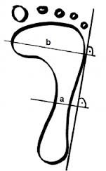
Plantogram - (otisk chodidla)
Stoupněte si rovně a zatěžte obě nohy stejně
Namočte si jednu nohu
Otiskněte ji na papír
Obkreslete otisk nohy
Změřte nejužší místo (a) a nejširší místo (b)
Vypočítejte index nohy (i)

Slide 2
